Slide 1
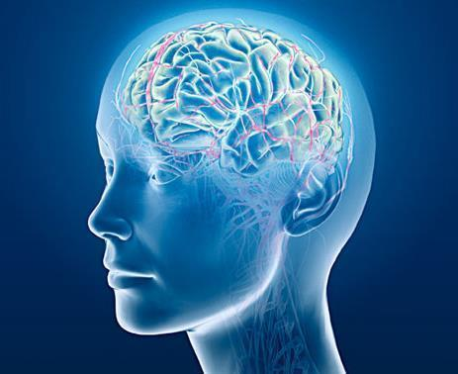

Hoofdstuk 3:
Hoe marketingcommunicatie werkt
(vervolg)

Slide 2

Welkom aan de leerlingen uit de derde graad secundair onderwijs!

Slide 3
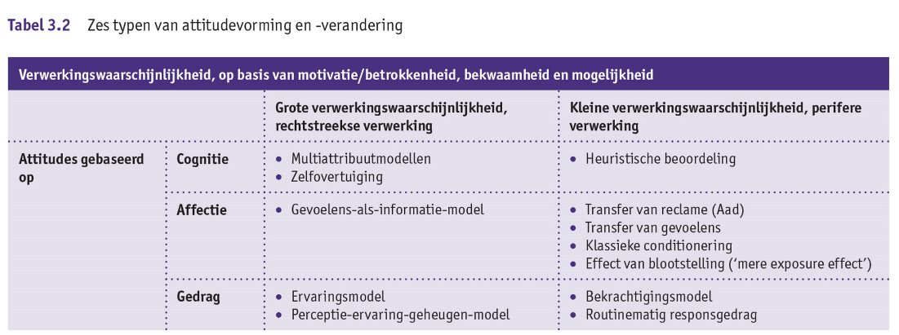
Elaboration Likelihood Model
De manier waarop de inhoud van de boodschap wordt verwerkt, is afhankelijk van de verwerkingswaarschijnlijkheid (afhankelijk van motivatie, bewaamheid en mogelijkheid)

Slide 4
Grote verwerkingswaarschijnlijkheid, cognitieve attitudevorming

Slide 5
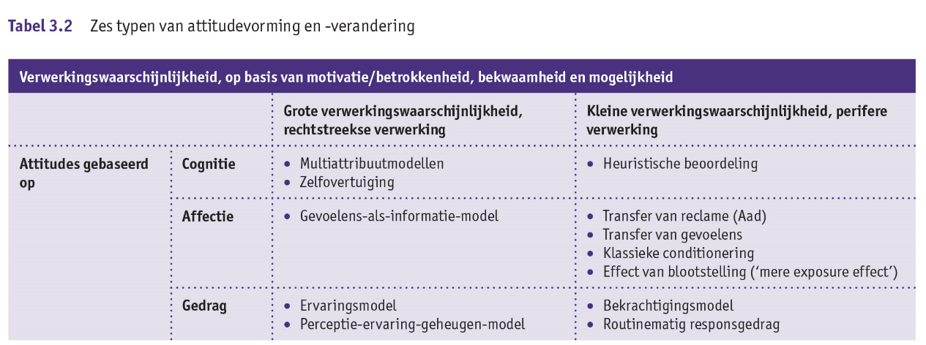
Grote verwerkingswaarschijnlijkheid, cognitieve attitudevorming

Slide 6

Grote verwerkingswaarschijnlijkheid, cognitieve attitudevorming

Slide 7
Grote verwerkingswaarschijnlijkheid, cognitieve attitudevorming
Multi-attribuutmodellen:
Expectancy-value model/ Fishbein model
Theory of Reasoned Action (TORA)
Theory of Planned Behavior (TPB)
Zelfovertuiging

Slide 8

Het Expectancy-Value model (Fishbein model)
Attitude t.o.v. attitude object (Ao) is afhankelijk van de evaluatie over de attributen

Slide 9
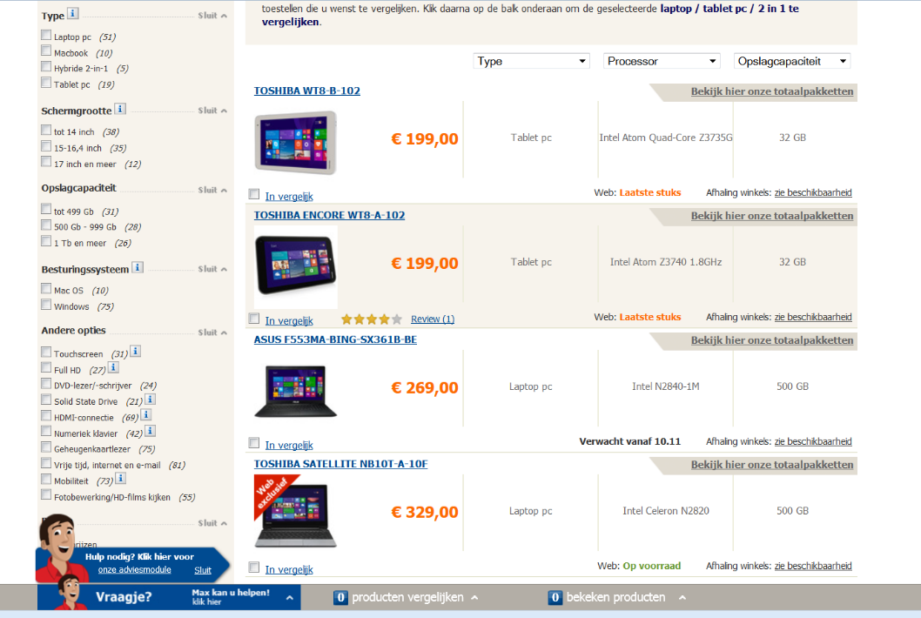

Slide 10
Het Expectancy-Value model (Fishbein model)
Overtuiging
Beoordeling
Merkattitude

Slide 11
Het Expectancy-Value model (Fishbein model)
Expectancy-value model (Fishbein)
A_{o} = attitude towards object o
b_{i} = belief that object o possesses attribute I
e_{i} = evaluation of attributes
n = number of relevant attributes

Slide 12
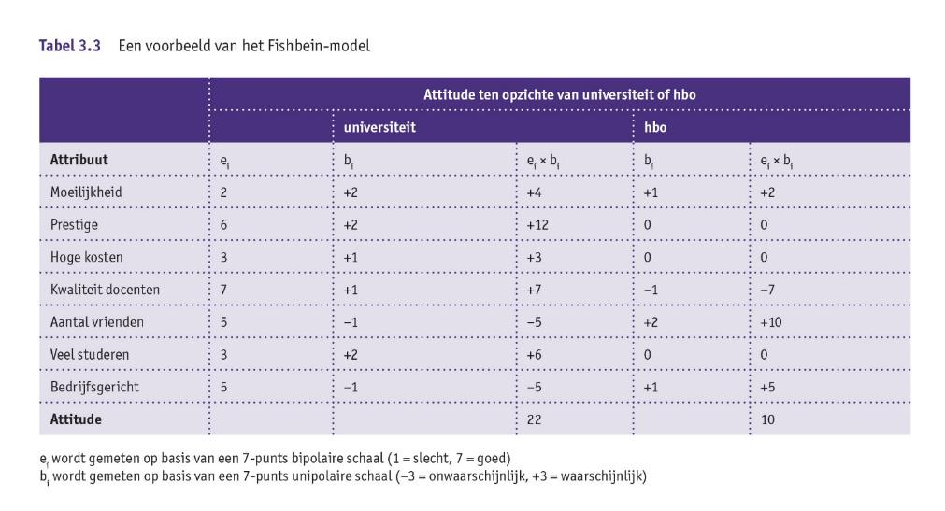
Een voorbeeld van het Fishbein model

Slide 13
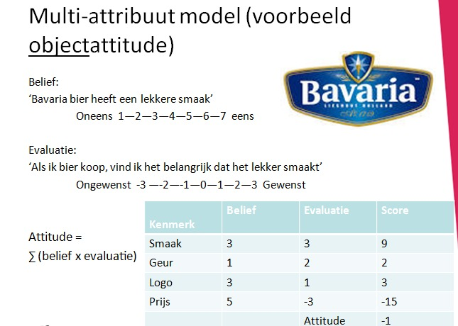

Slide 14


Slide 15
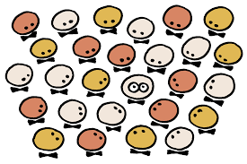
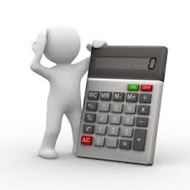
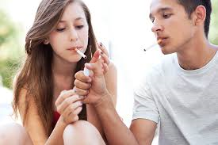
Theory of reasoned action (TORA)
Overtuiging
Beoordeling
Mening
anderen
Sociale
sensitiviteit
Merkattitude
Waargenomen
subjectieve norm
Gedragsintentie

Slide 16
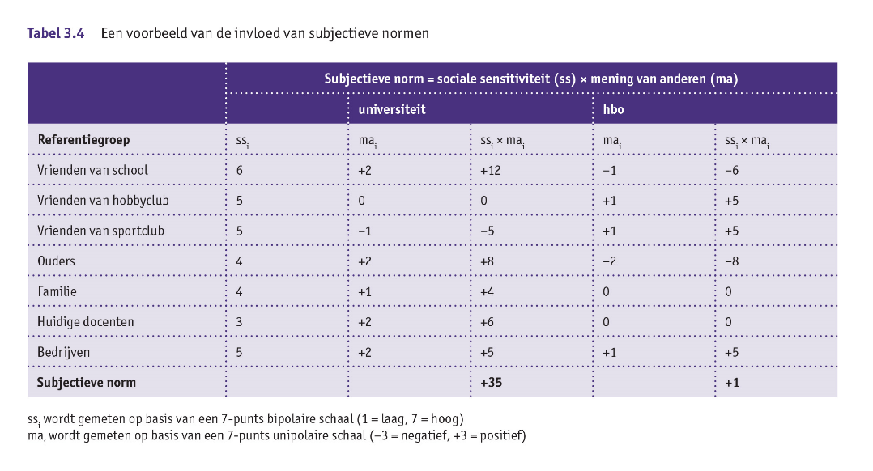
Een voorbeeld van de invloed van subjectieve normen

Slide 17
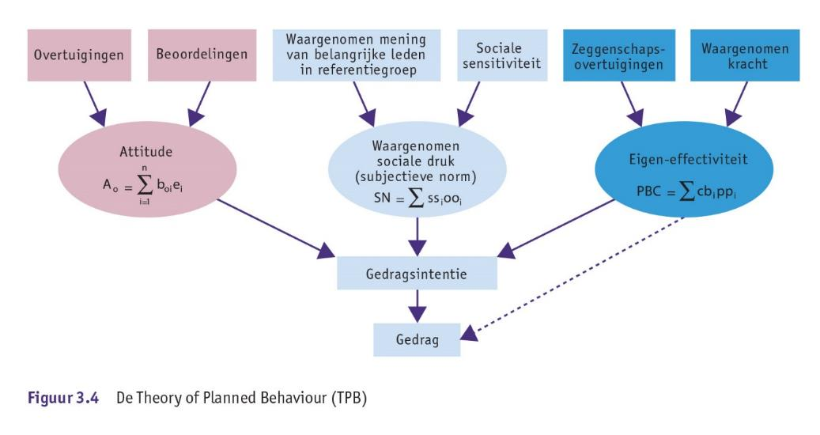
Theory of planned behaviour (TPB)
Perceived Behavioral Control

Slide 18
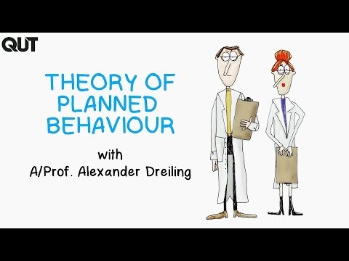

Slide 19
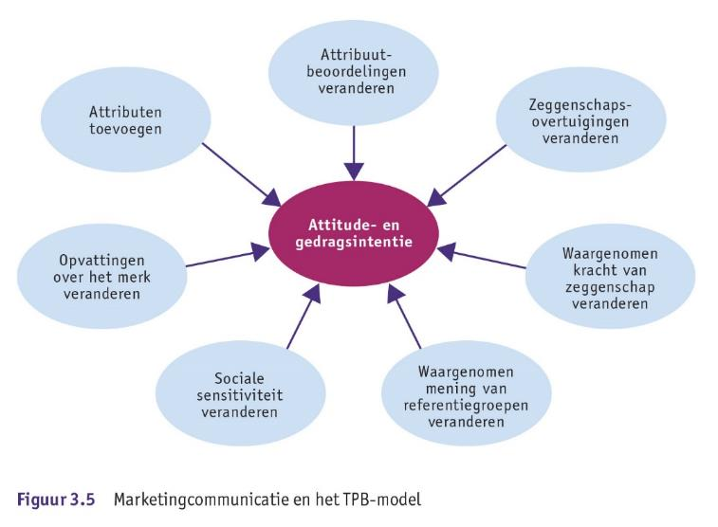

Marketingcommunicatie en het TPB-model

Slide 20


Slide 21


Slide 22
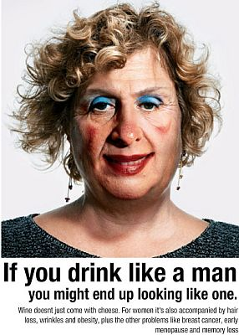

Slide 23
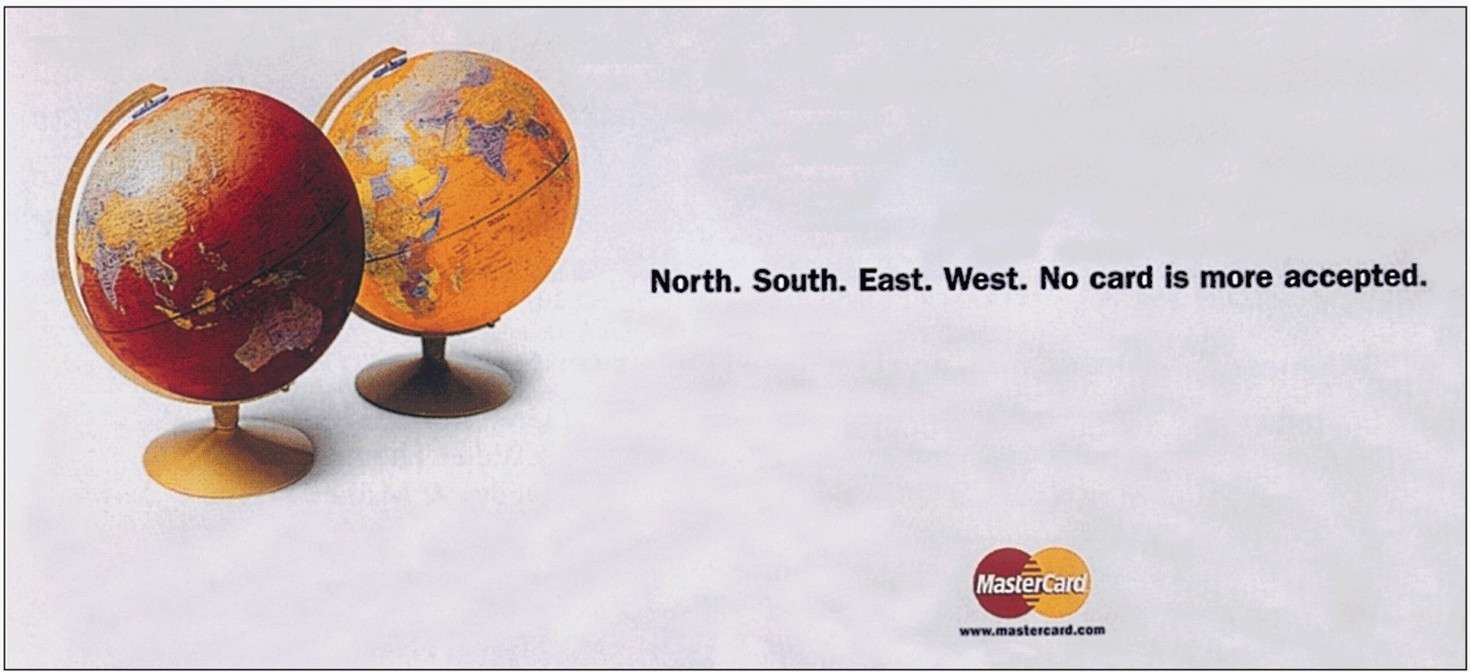

Slide 24
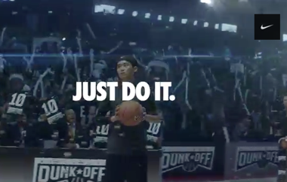

Slide 25
Grote verwerkingswaarschijnlijkheid, cognitieve attitudevorming

Slide 26
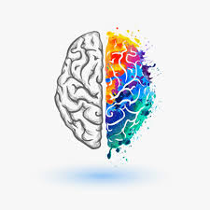
Zelfovertuiging
Grote verwerkingswaarschijnlijkheid, cognitieve attitudevorming
Eigen gedachten en argumenten zorgen voor overtuiging
Gaat gepaard met inlevingsvermogen

Slide 27
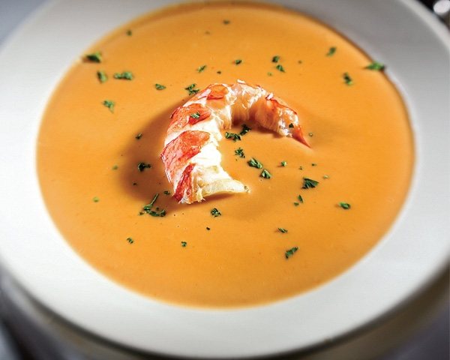
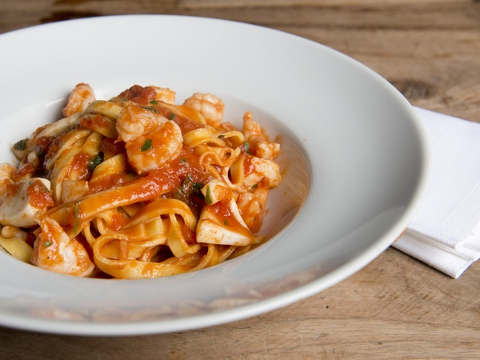
Zelfovertuiging

Slide 28
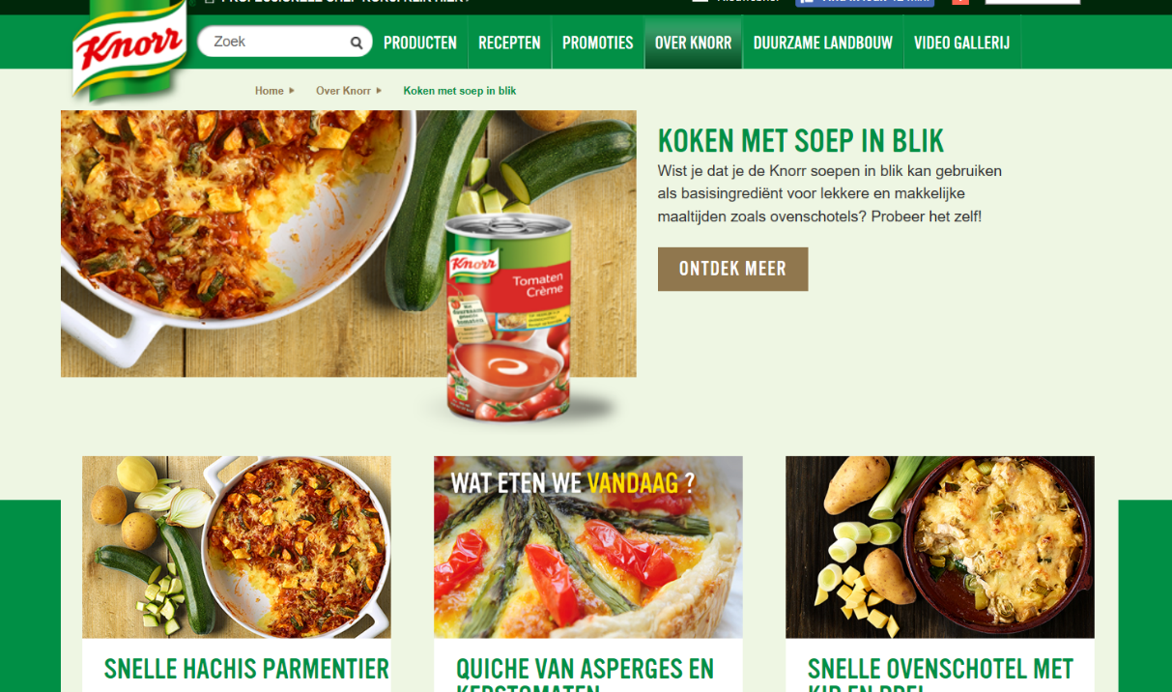

Slide 29
Kleine verwerkingswaarschijnlijkheid, cognitieve attitudevorming

Slide 30
Kleine verwerkingswaarschijnlijkheid, cognitieve attitudevorming
Motivatie, bekwaamheid of mogelijkheid zijn laag
Satisficing choice-proces (genoegen nemen met acceptabele kenmerken)
Heuristieken gebruiken (bv. reclamekenmerken)

Slide 31
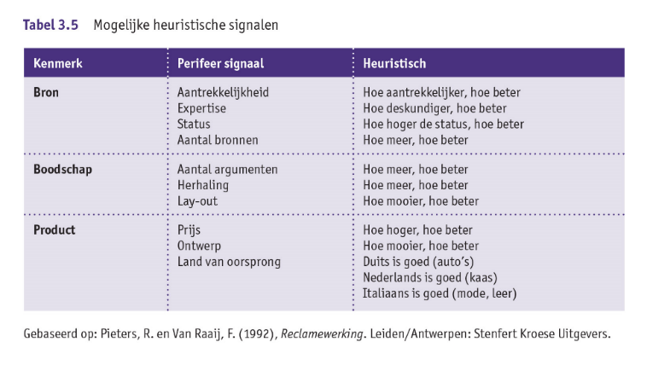
Heuristische beoordeling

Slide 32
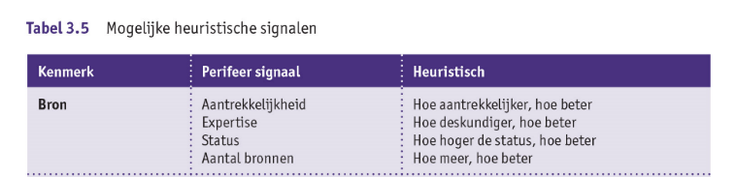


Heuristieken - Bron

Slide 33

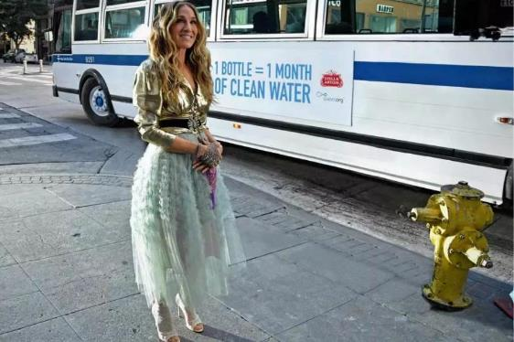
Heuristieken - Bron

Slide 34
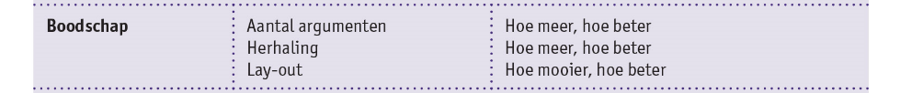
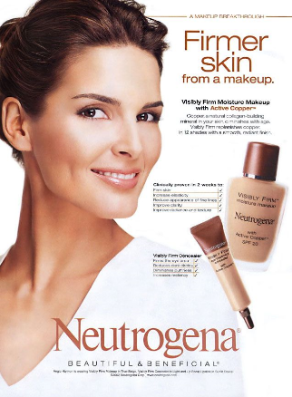
Heuristieken - Boodschap

Slide 35
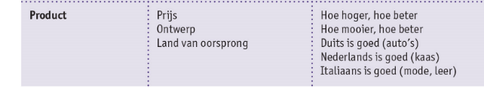
Heuristieken - Product

Slide 36
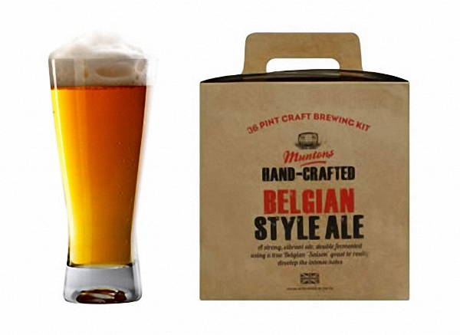

Heuristieken - Product

Slide 37
Grote verwerkingswaarschijnlijkheid, affectieve attitudevorming

Slide 38
Affect-als-informatie
Op gevoelens gebaseerde deductie
“Wat-voel-ik-erbij?” -model
Welke gevoelens?
  Expliciet aan het product gerelateerd
  Relevant voor de beoordeling
  Niet tijdelijk (zoals slecht humeur), niet gebaseerd op situationele cues maar langduriger
Gevoel levert info, is geen perifere cue
Echte gevoelens, bv. nostalgie, vrijheid,...

Slide 39
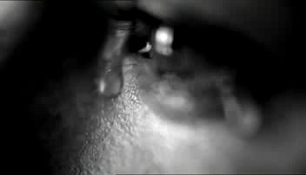

Slide 40


Slide 41
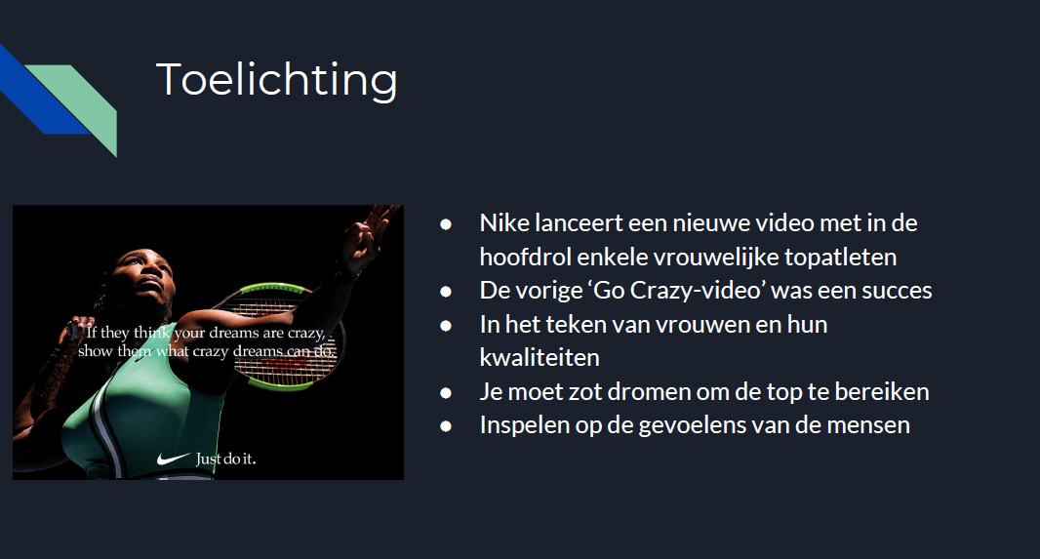

Slide 42
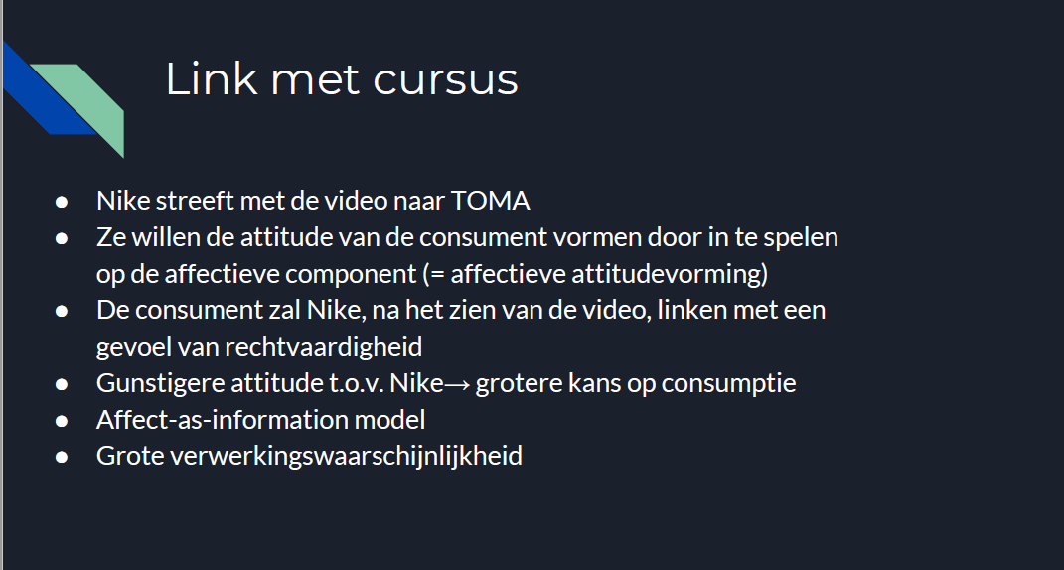

Slide 43
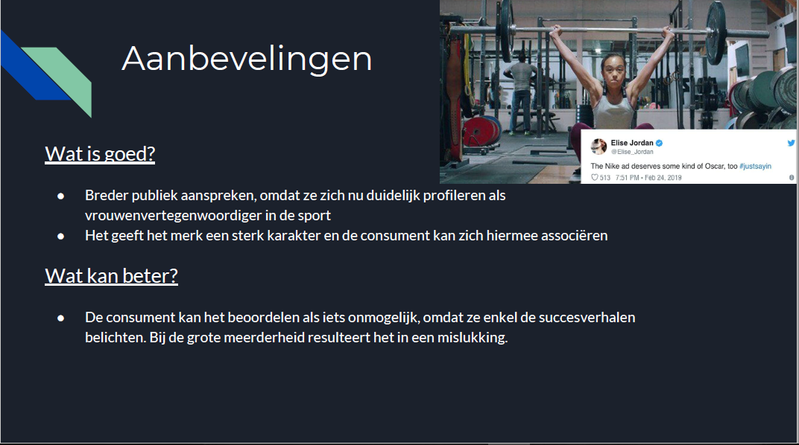

Slide 44
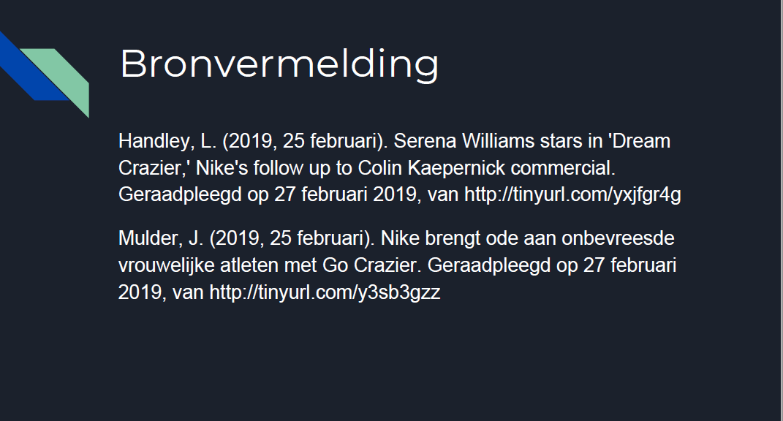

Slide 45
Kleine verwerkingswaarschijnlijkheid, affectieve attitudevorming

Slide 46
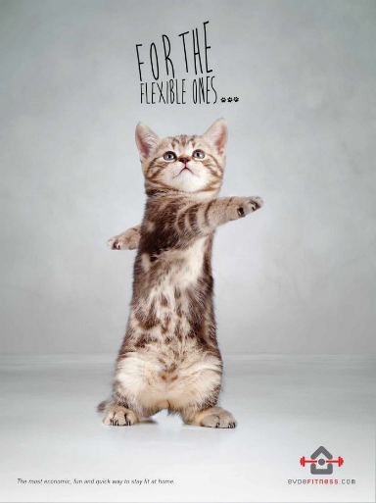
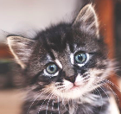
Transfer van reclame – dual mediation model
Manier waarop men advertentie beoordeelt, heeft invloed op beoordeling merk
Concreet: bij producten met gelijkaardige merkcognities, kan gevoel na reclame verschil maken
X
X

Slide 47
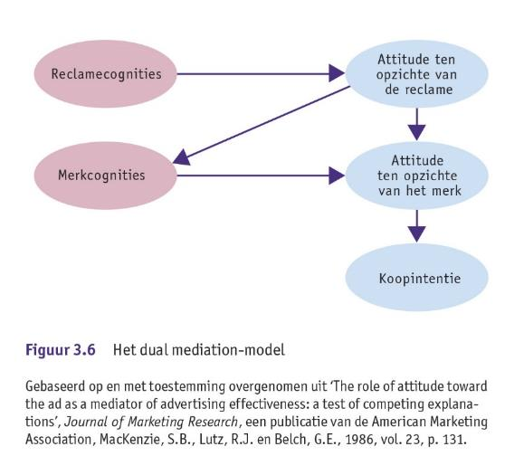
Transfer van reclame – dual mediation model

Slide 48

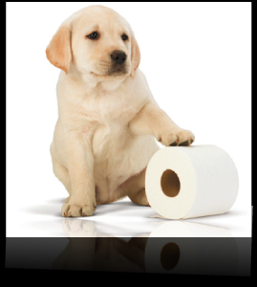
Transfer van gevoelens
Door reclame opgeroepen gevoelens kunnen ook Ab en PI opwekken,
zonder het afwegen van voor- en nadelen

Slide 49
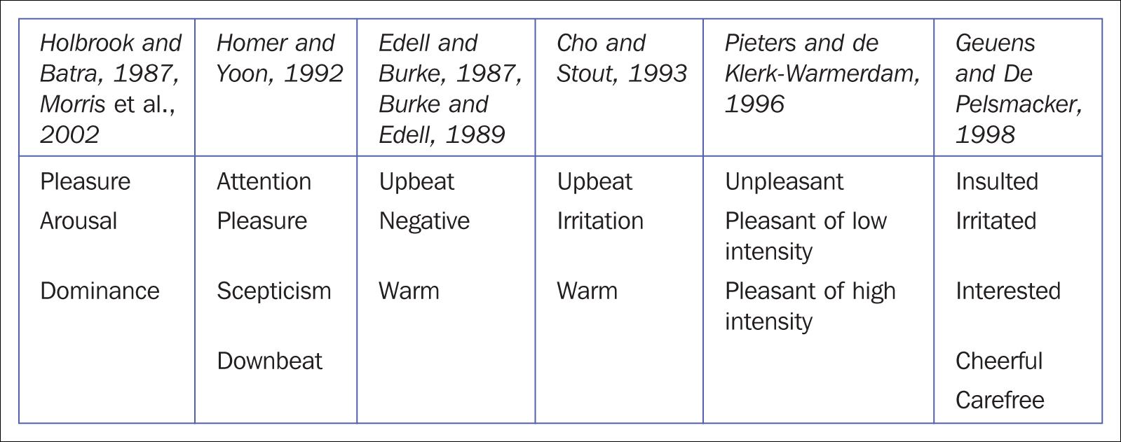
Dimensies van gevoelens

Slide 50

Dimensies van gevoelens

Slide 51
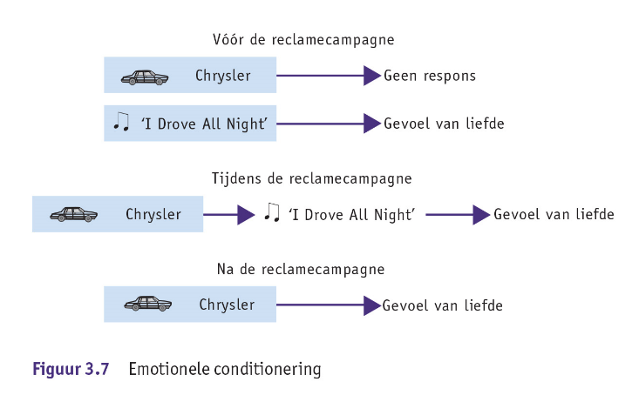
Emotionele conditionering
Extreem geval van transfer van gevoelens

Slide 52
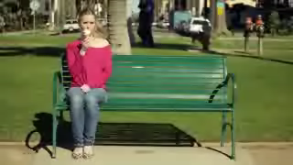
Emotionele conditionering

Slide 53
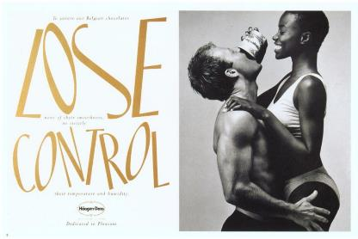
Emotionele conditionering

Slide 54
Mere exposure
Eerdere blootstelling aan stimuli beïnvloedt de affectie ten opzichte van deze stimuli in positieve zin
Reden? Niet enkel bekendheid stijgt, maar ook makkelijker te verwerken
Werkt dit ongelimiteerd? Nee, de invloed is beperkt en moet eerder als een onderdeel van leren gezien worden
Nadeel? Wear-out: als de consumenten te vaak met een bepaalde boodschap of reclame worden geconfronteerd, is er geen mogelijkheid meer tot leren en zal de boodschap gaan vervelen

Slide 55
Grote verwerkingswaarschijnlijkheid, gedragsmatige attitudevorming

Slide 56

Rol van eigen ervaring met het product/merk?
Invloed van persoonlijke ervaring
    - Merkkennis
    - Eerder gebruik
    - …

Slide 57
Het ervaringsmodel
Eerdere aanschaf heeft een belangrijke invloed op toekomstige aanschaf
Eerdere aanschaf en huidige reclame-effecten → aankoopgedrag

Slide 58
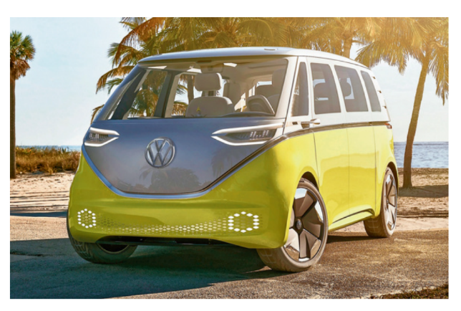
Case: Autoindustrie
¾ eigenaren van een Fiat, Chevrolet of Hyundai zijn niet echt trouw aan het merk dat ze nu bezitten en zouden ander merk kiezen
De bezitters van een Audi en Toyota zijn het trouwst. 55,3% geeft aan wederom voor dat merk te kiezen. BMW volgt met 53,7%
BRON: https://www.telegraaf.nl/nieuws/1140360/wie-is-het-minst-merktrouw

Slide 59
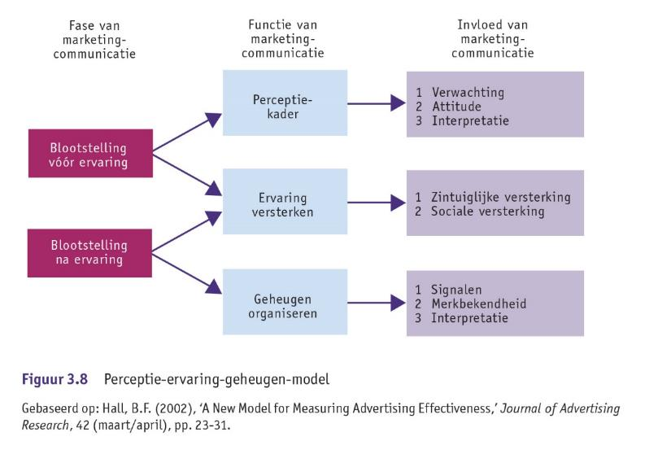
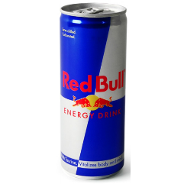
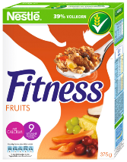
Perceptie-ervaring-geheugen-model

Slide 60
Kleine verwerkingswaarschijnlijkheid, gedragsmatige attitudevorming

Slide 61
Bekrachtigingsmodel Ehrenberg
Bekendheid
Proefgebruik
Bekrachtiging

Slide 62
Routinematig responsgedragsmodel
Voor groot aantal producten routinematig koopgedrag
Tandpasta, kauwgom etc,
Gedrag uit verleden => huidig gedrag

Slide 63
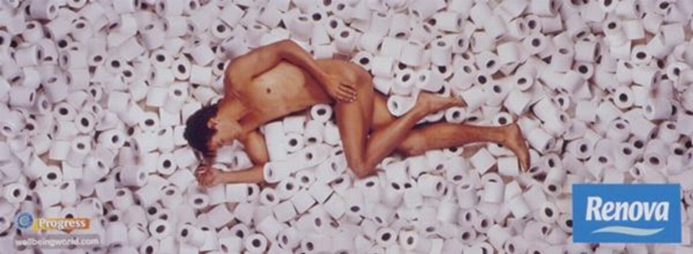
CASE
Op weke manier zal deze reclame verwerkt worden?

Slide 64
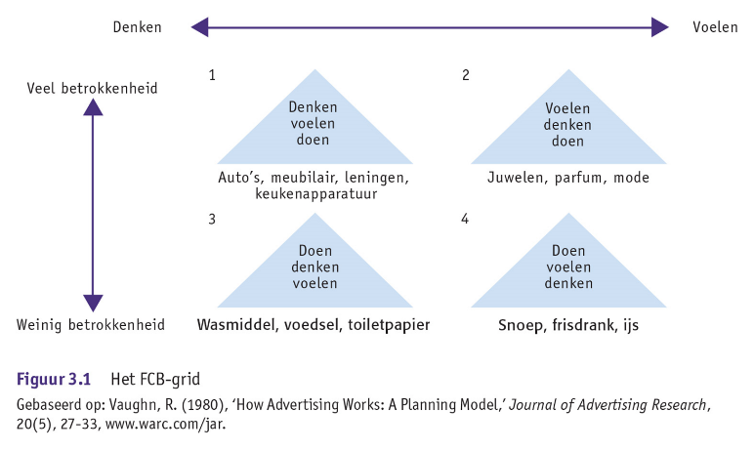
Oplossing

Slide 65
Oplossing
Lage betrokkenheid bij product
Lage verwerkingswaarschijnlijkheid
Perifere route in ELM
Gebaseerd op gedrag? Routinematige respons
Gebaseerd op affect? Sexy man? Affect transfer?

Slide 66

Op welke manier zal deze reclame verwerkt worden?

Slide 67
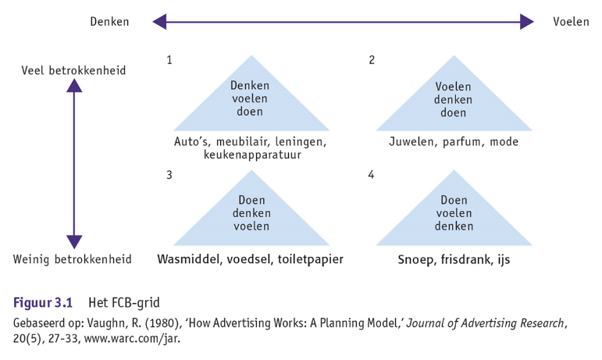
Oplossing

Slide 68
Oplossing
Hoge betrokkenheid bij het product + veel nadruk op cognitieve argumenten in de advertentie
We gaan er van uit dat de consument bekwaam is om de informatie te verwerken en dat hij/zij in de mogelijkheid is om de advertentie te verwerken
Hoge verwerkingswaarschijnlijkheid
Centrale route in ELM

Slide 69
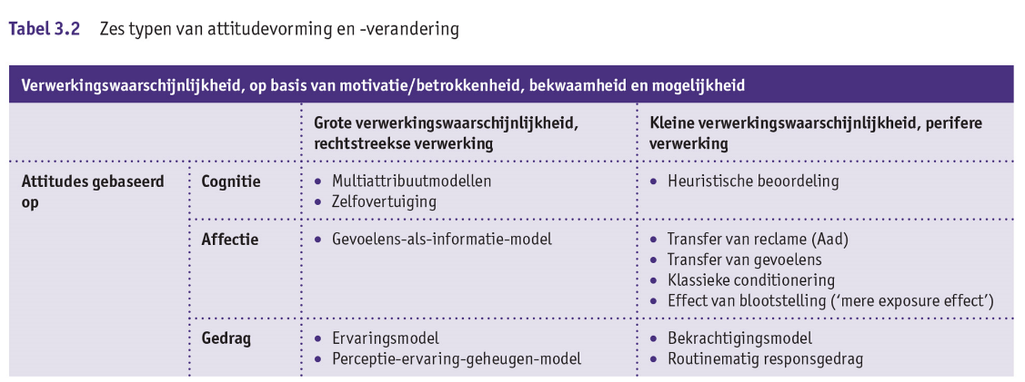
Oplossing

Slide 70
Oplossing
Bv. Het Fishbein model
Merkattitude wordt bepaald door:
- relevante productattituden
- de mate waarin men van mening is dat het merk deze attributen bezit
- de beoordeling van deze attributen

Slide 71

Oplossing
Relevante productattributen?
Prijs, duidelijke voorwaarden (betalen per km)
Bezit merk attributen?
Is de consument overtuigd dat het product goedkoop is? Is de consument overtuigd dat hij/zij per km aangerekend zal worden (cfr. bijkomende kosten?)
Beoordeling attributen?
Hoe staat de consument tegenover prijs en duidelijke voorwaarden?
Andere mogelijke attributen voor verzekeringen?
Dienstverlening (snelheid, kwaliteit, persoonlijke benadering…)
Reputatie
…

Slide 72
Irritatie & merkverwarring

Slide 73

Irritatie door reclame
Irritatie= “een provocatie of kwelling, ongenoegen en tijdelijk ongeduld opwekkend”
Tui winnaar loden leeuw 2015 (NL) voor meest irritante reclame

Slide 74
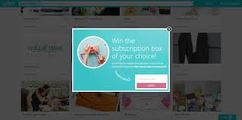
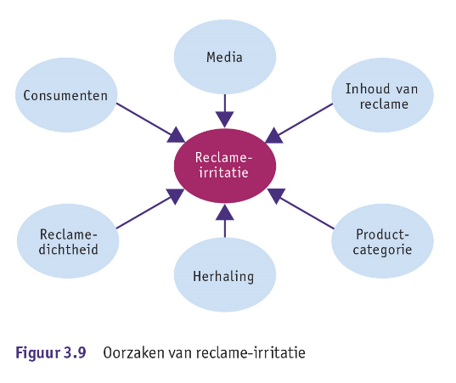

Oorzaken van irritatie
"Reclame op radio minder storend dan op tv"
Door: redactie − 25/03/14, 23u32 − Bron: Belga

Slide 75
Oorzaken van irritatie
Ongeloofwaardig
Overdreven
Buitensporige situaties
Ongemakkelijke situaties
Onsympathieke figuren
Hectische/nerveuse spotjes
Informatieve reclame
Satire
Provocatie
Erotiek

Slide 76
Oorzaken van irritatie
Maandverband
Ondergoed
Tandpasta
Mondwater
Wasmiddelen
Schoonmaakmiddelen
…

Slide 77

Oorzaken van irritatie

Slide 78
Oorzaken van irritatie
31-41 jaar oud
Hoger opleidingsniveau
Hoger inkomen

Slide 79
Gevolgen van reclame-irritatie
“Superiority of the pleasant” hypothese
  - Attitude transfer: negatieve gevoelens ook negatieve invloed op reclamerespons
  - Voornamelijk voor transformationele producten

Slide 80

The J-vormige relatie tussen Aad and Ab
“Law of extremes” theorie
  - J-curve: zeer positieve én zeer negatieve Aad kunnen leiden tot positieve Ab
  - Enkel voor informatieve koopmotieven (verminderen neg. motivaties)
  - Reden? Gevoelens zijn niet relevant voor informatie

Slide 81

Merkverwarring
Communicatie-uiting voor merk X wordt door de consumenten als een communicatie-uiting voor merk Y gezien
Merkverwarring (vooral bij verzekeraars, banken en gezichtsverzorgingsproducten)
Negatieve merkverwarring = ten onrechte jouw spot aan ander merk koppelen
& Positieve merkverwarring = ten onrechte andere spot aan jouw merk koppelen
Productverwarring

Slide 82

Factoren die tot merkverwarring leiden

